Slide 1
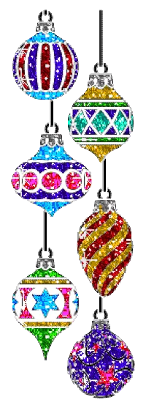

Slide 2
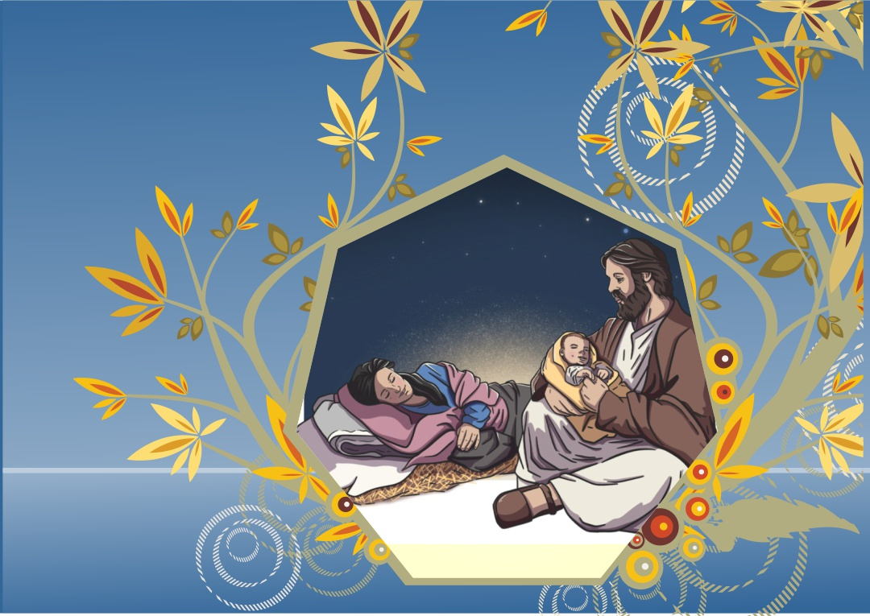
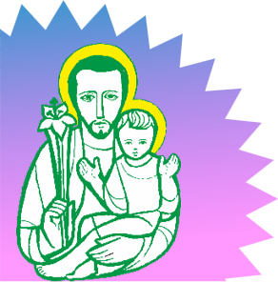
Nell’Anno di San Giuseppe

Slide 3
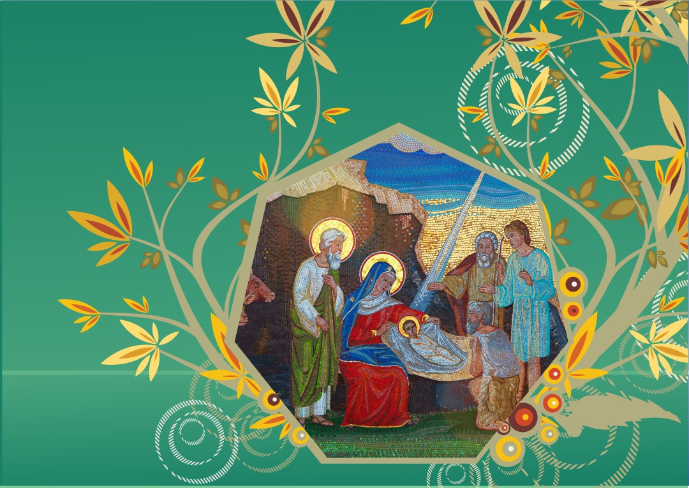
Ecco, la vergine concepirà e partorirà un figlio,…
Isaia 7,14b-15

Slide 4
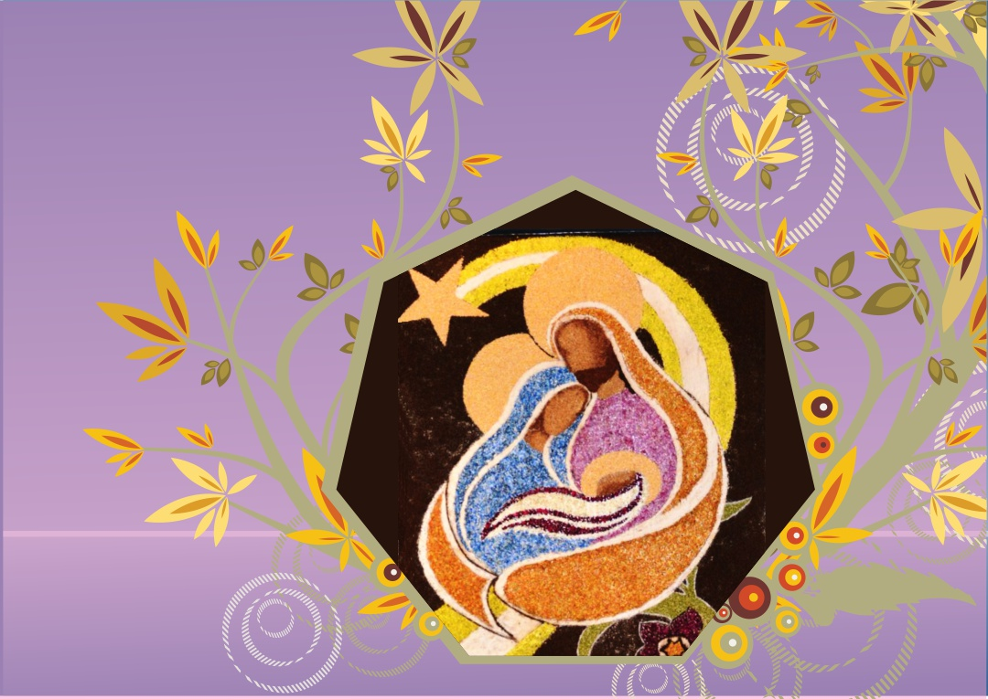
…
che chiamerà Emmanuele.
Isaia 7,14b-15

Slide 5
Egli mangerà panna e miele,…
Isaia 7,14b-15

Slide 6
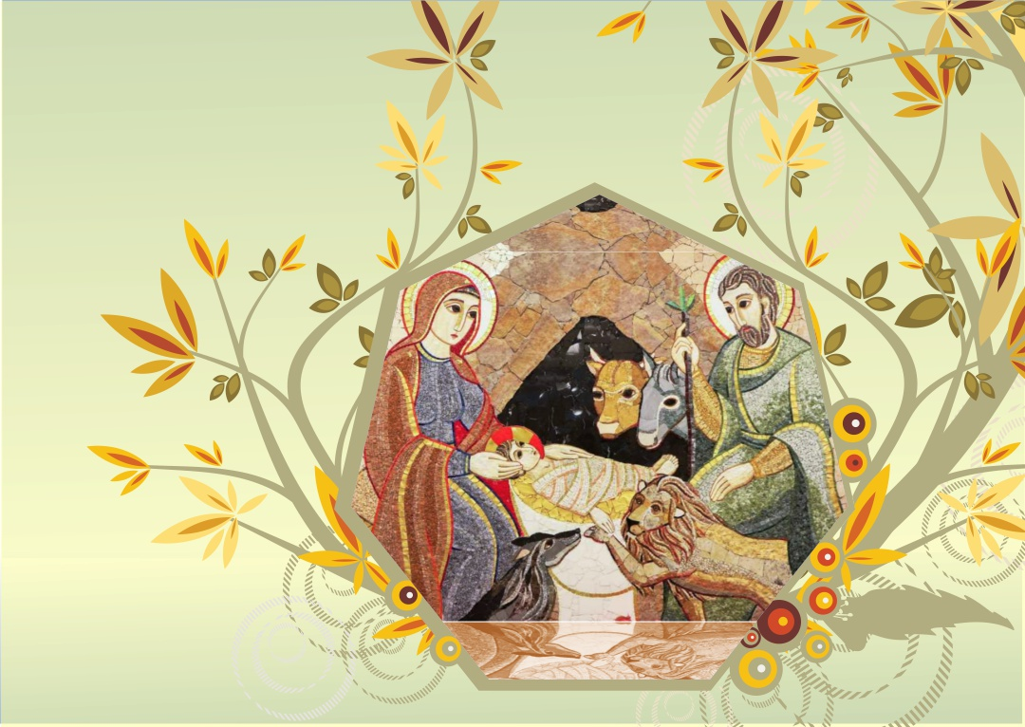
… finché non imparerà a rigettare il male
Isaia 7,14b-15

Slide 7
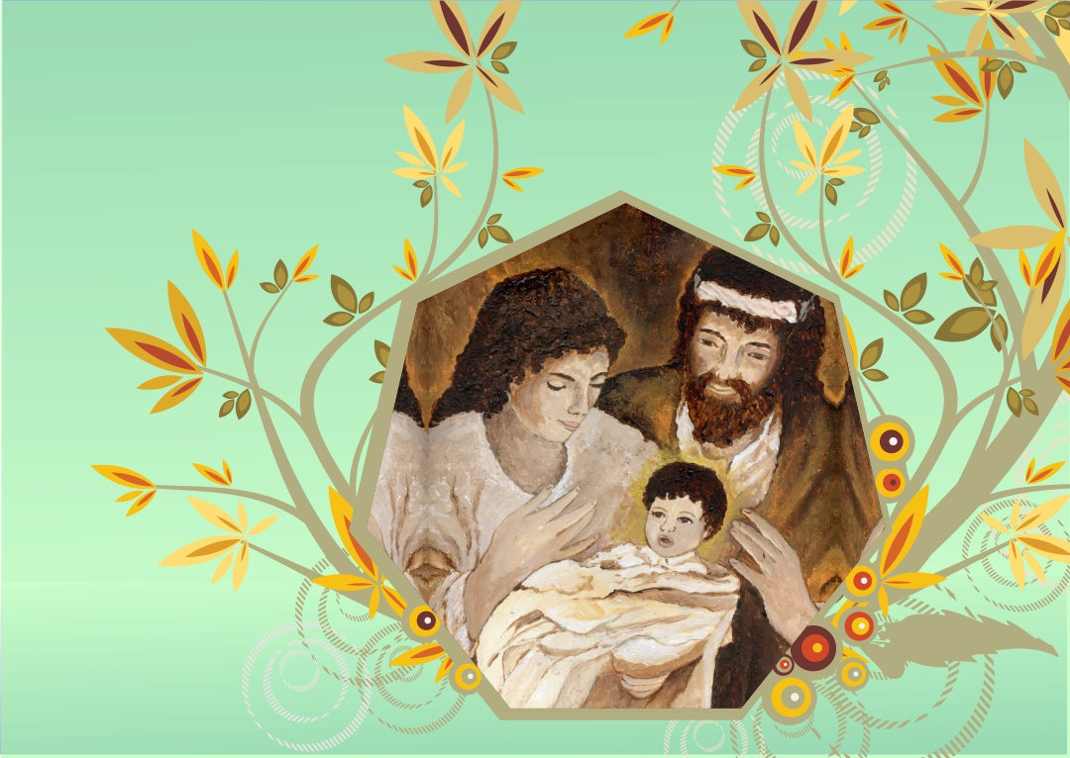
… e a scegliere il bene.
Isaia 7,14b-15

Slide 8
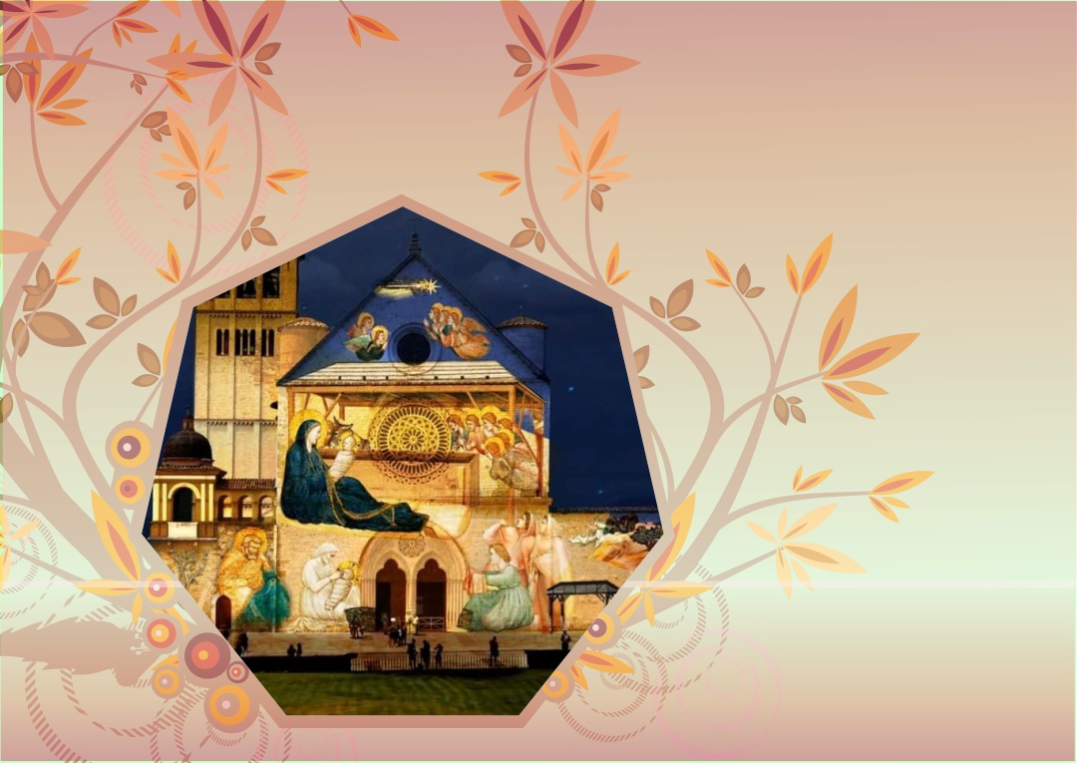
Su di lui si poserà lo spirito del Signore, …
Isaia 11,2

Slide 9
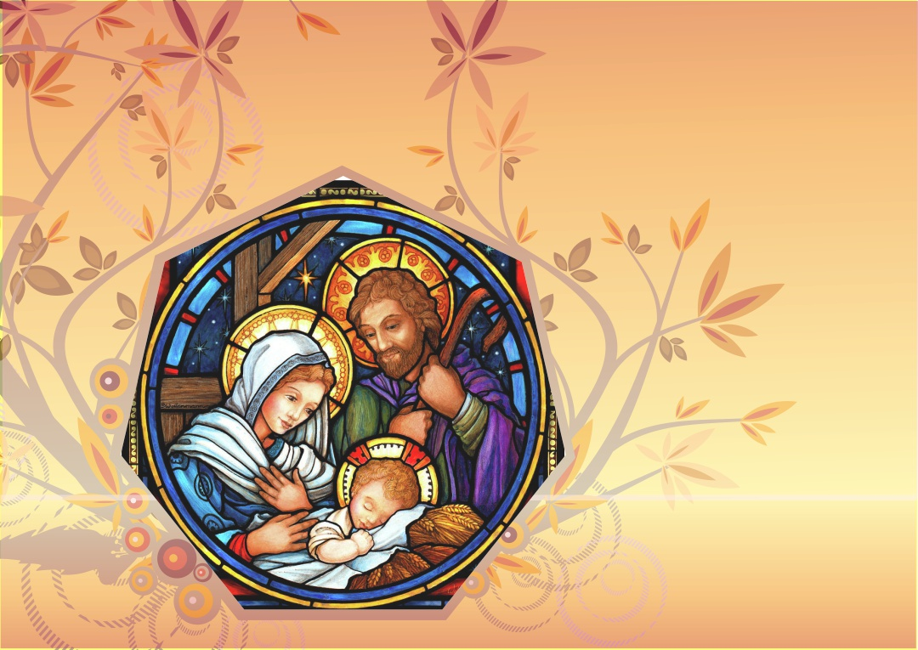
… spirito di sapienza e di intelligenza,
…
Isaia 11,2

Slide 10
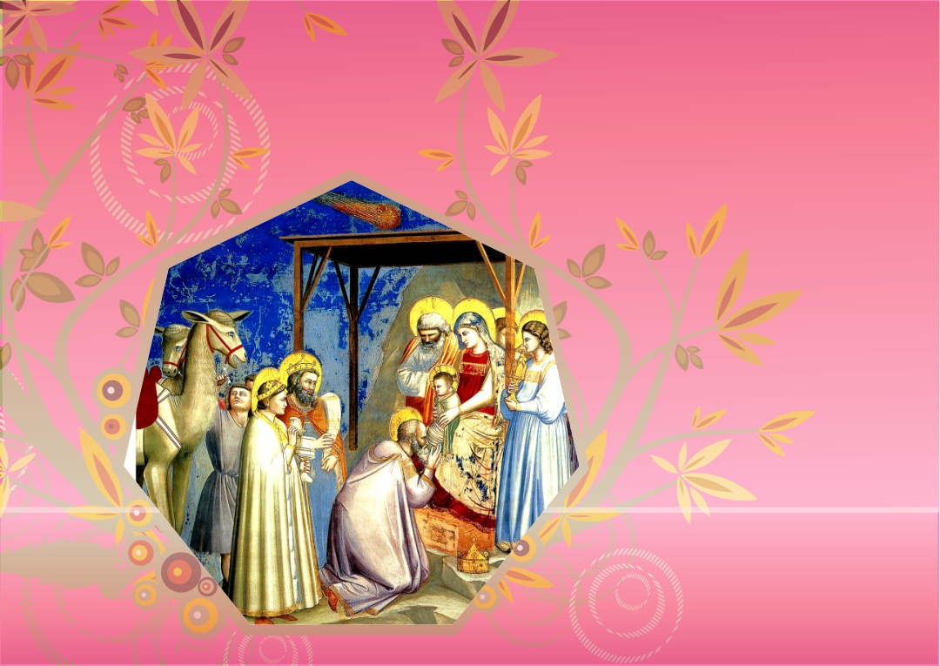
… spirito di consiglio e di fortezza,…
Isaia 11,2

Slide 11
… spirito di conoscenza e di timore del Signore.
Isaia 11,2

Slide 12
